Slide 1
Il secondo 900: la guerra fredda 1947-56
Prof. Pasquale Iuso
Corso di laurea in Politiche Internazionali e della Sostenibilità
Storia e geopolitica del Novecento

Slide 2
La fine del conflitto
La fine della guerra ridisegna l’Europa.
L’alleanza temporanea tra URSS e potenze occidentali segna i confini del continente di fatto spartendolo fra i prossimi due blocchi: i confini dell’Europa centrale e orientale slittano verso occidente
Domanda: nasci qui l’occidente europeo e l’oriente europeo?
L’Urss ottiene una serie di territori che andranno a completare una sorta di fascia di contenimento e vede confermata l’acquisizione delle repubbliche baltiche assegnate dal patto Ribbentrop-Molotov
La Germania viene divisa in 4 zone di occupazione dalle quali nasceranno la RFT e la DDR.
L’Italia perde le colonie e l’Istria; Trieste inizialmente è un TLT tornerà all’Italia nel 1954 – Memorandum di Londra - e il trattato di Osimo del 1975 regolerà le relazioni e i confini fra Roma e Belgrado
In Europa sono circa 30 milioni le persone che abbandonano i luoghi di origine

Slide 3
Il mondo della Guerra Fredda
Non prenderemo in considerazione la storia della GF in quanto tale ma le sue fasi e i punti di maggiore interesse per un approccio geopolitico alla storia
Con la fine della guerra il termine geopolitica cadde in disuso perché considerata sostanzialmente nazista.
Il 1945 segna uno shift of power, che divide il secolo in due parti
Un nuovo ordine mondiale determinato a Yalta:
Nuovo disegno degli spazi geopolitici mondiali
Aree di influenza
Subentra il modello geopolitico USA rielaborando Mackinder e Spykman con due approcci: globalista (Spykman e successive elaborazioni) e regionalista (Kennan e Brzezinski)

Slide 4
Il mondo della Guerra Fredda
Glabalisti (grande influenza di Spykman):
la sicurezza deve essere garantita in termini di forza militare
Centralità USA nelle relazioni internazionali
L’Urss è il pericolo maggiore
Regionalisti:
La sicurezza si costruisce attraverso un sistema di relazioni economiche e politiche
Esistono sistemi regionali centrati su stati rilevanti
Non tutte le regioni del mondo sono uguale in base agli interessi USA

Slide 5
Semplificazione, estensione, durata, definizione
Semplificazione: 2 attori USA-URSS e sistemi collegati
Sistema tendenzialmente bipolare in senso politico, economico e militare
Estensione dell’ambito nelle quali le relazioni internazionali si sviluppano:
non più regionali, ma ispirate a una visione complessiva del panorama mondiale
Durata: 1947 – 1989
Guerra Fredda: stato di alta tensione internazionale, con uno scontro globale tra le due superpotenze ed i due “blocchi” ad esse collegati, portatori di progetti alternativi con caratteri ideologicamente totali”
Contrapposizione ideologica “totale”
Differenza di sistemi politico-sociali-economici
Bipolarismo di potenza

Slide 6
Semplificazione, estensione, durata, definizione
Espressione coniata dal giornalista americano Lippmann, per descrivere un’ostilità che non sembrava più risolvibile attraverso una guerra frontale tra le due superpotenze dato il pericolo per la sopravvivenza dell’umanità rappresentato da un eventuale ricorso alle armi nucleari.
La seconda guerra mondiale aveva sancito non solo la fine dei nazifascismi, ma anche il declino degli stati nazionali e lo sdoppiamento del centro politico mondiale dall’Europa alla due potenze esterne
Perdono peso e centralità quelle potenze europee che avevano controllato il mondo. Si affermano per la prima volta due superpotenze «extra europee»
L’asse del mondo si sposta

Slide 7
Periodizzazione confronto bipolare
1°fase: 1947-1954
Fase europea: 1947-1949
Fase asiatica: 1949-1953
2°fase: “Disgelo” 1955-1964
3°fase: “Coesistenza pacifica” 1965-1975
4°fase: “interludio” 1976-1979
5°fase: “Riglaciazione” 1980-1985
6°fase: “fine dei blocchi” 1985-1994

Slide 8
Fase Europea: 1947-1949
Germania e le 4 zone di occupazione
Cacciata dei comunisti dai governi di unità nazionale (1947)
Colpo di Praga (1948)
Il blocco di Berlino e ponte aereo (1948-1949)
Di fatto una linea divide l’Europa: è la cortina di ferro che scorre dalla Finlandia lungo il mare del Nord (oggi linea di passaggio del Nord Stream), scende segiuendo il confine della DDR, della Cecoslovacchia, dell’Ungheria. Separa ad est la Jugoslavia dai paesi sovietizzati, per concludersi lungo la linea che conduce al Mar Nero. L’Albania è un territorio incluso

Slide 10
Dottrina Truman
Dottrina Truman: strategia di politica estera globale lanciata dal presidente USA H.Truman il 12 marzo 1947, in un discorso tenuto alle camere in seduta comune.
Prese spunto dai casi di Grecia e Turchia che – per motivi diversi – rischiavano di entrare nell’orbita URSS
La Grecia si trovava nel pieno di una guerra civile, che sarebbe terminata nel 1949;
la Turchia soffriva le pressioni sovietiche che miravano a sistemazioni territoriali in distretti geopoliticamente strategici, ed alla revisione del regime degli Stretti
La dottrina si proponeva di contrastare il comunismo a livello globale.
Primo effetto è l’estromissione dei partiti comunisti e socialisti dai governi occidentali o sotto influenza USA

Slide 12
Teoria del contenimento
Il contenimento è “l’accorta e vigile applicazione di controforze
in una serie di punti geografici e politici che si spostano continuamente
[…] dovunque essi [i sovietici] mostrino di avere intenzione di
intromettersi negli interessi di un mondo pacifico e stabile”
George Kennan in Foreign Affairs, luglio 1947
Kennan è parzialmente espressione dell’approccio regionalista
La teoria del contenimento era rivolta a fermare l’effetto domino che l’URSS tentava di produrre in quelle nazioni attratte dal comunismo o laddove questo pericolo fosse più evidente.
«Contenere» il comunismo
Interventi di natura politica ed economica: ispiratore del Piano Marshall

Slide 13
Teoria del contenimento: passaggi politici

Slide 14
Nasce il Sistema occidentale
Marzo 1947 “Dottrina Truman”: manifesto ideologico della contrapposizione globale
5 giugno 1947: “Piano Marshall” che non casualmente viene lanciato pochi mesi dopo il discorso di Truman con ispirazione di Kennan
Estromissione dei partiti comunisti dal governo in Francia Italia Belgio (primavera estate 1947)
1947:Conferenza di Londra sulla Germania
1949: Patto Atlantico-NATO

Slide 15
Nasce il Sistema orientale
Modello sovietico,
integrato in modo subordinato
all’economia russa,
sottoposto militarmente
e politicamente ad
una gerarchia stabilita a Mosca
AL centro vengono posti:
Governi monopartito
Collettivizzazione
Nazionalizzazione delle banche e delle industrie
1947: Cominform: il discorso Zdanov segna le due concetti: internazionalismo proletario e vie nazionali al socialismo
1947-1948: Sovietizzazione dei regimi di “democrazia popolare”:
1944: Bulgaria
1945: Romania
1947: Polonia
1947: Ungheria
1948: Cecoslovacchia
1948: scomunica Belgrado
1949: COMECON, Consiglio di Mutua Assistenza Economica: principio: divisione socialista del lavoro
1955: Patto di Varsavia
Forte è il contrasto con quanto stava avvenendo in Occidente e nel sistema nato a Bretton Woods.
Nel sistema delle N.U. entrano i diversi Stati ma la voce è quella di Mosca

Slide 16
Fase Asiatica: 1949-1953
Mentre in Europa il conflitto non degenerò mai in uno scontro armato, le crisi che sconvolsero l’Asia si aggravarono al punto da produrre conflitti armati per interposta potenza.
L’instabilità abbraccia l’area indocinese dal 1946 al 1954
Agosto 1949: scoppio prima atomica sovietica
1949: Rivoluzione cinese e nascita RPC
1950: Guerra di Corea (i Repubblicani tornano alla Casa Bianca dopo 20 anni . Eisenhower)
E’ la fase calda asiatica della guerra fredda ed anche il momento di maggior tensione. Il rischio di conflitto nucleare è concreto.

Slide 17
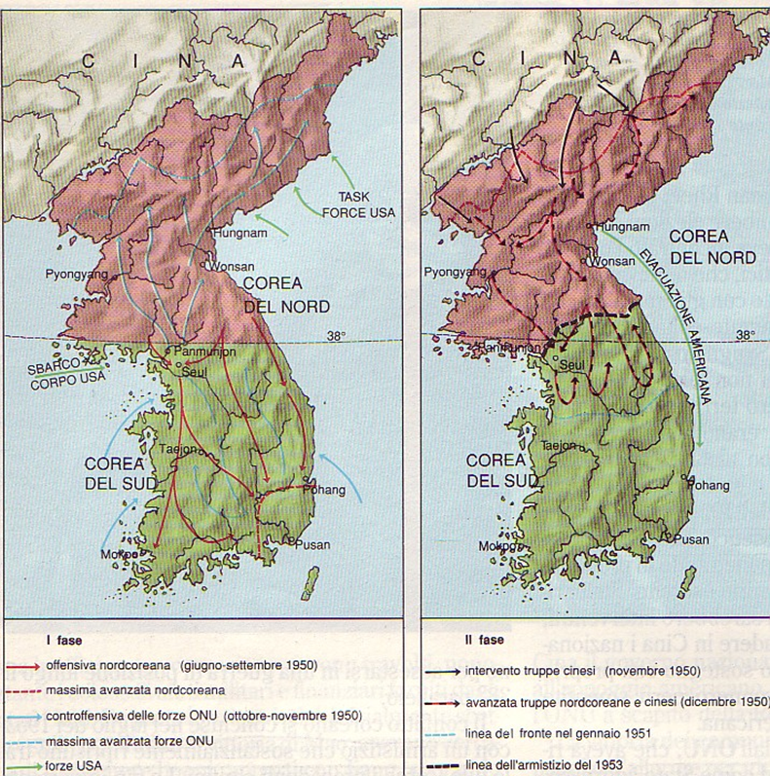
Guerra di Corea
Persa dai Giapponesi durante la guerra era stata divisa lungo il 38° parallelo:
NORD: Sovietici che avevano conquistato la Manciuria
SUD: Americani (Seul)
La supposta riunificazione non avvenne mai e nel 1948 vi fu la costituzione di due Repubbliche:
Corea del Nord: REPUBBLICA DEMOCRATICA POPOLARE DI COREA
Corea del Sud: REPUBBLICA DI COREA
Questione degli stretti e del mar cinese meridionale
1950 (giugno):scoppio conflitto
1950: risoluzione Onu
Armistizio: 27 luglio 1953
Si risolve in parte – trattato di San Francisco del settembre 1951 - la questione del Giappone: indipendenza e operatività economica, limitato riarmo

Slide 18
Conseguenze della Guerra di Corea
Nuovo arco di alleanze per il contenimento sovietica ad est:
Anzus: patto tripartito di sicurezza fra USA, Nuova Zelanda e Australia sottoscritto nel 1951 con Truman presidente. Tuttora in vigore limitatamente a USA e Australia
Seato (Southeast Asia Treaty Organization): organizzazione di difesa del sud/est asiatico, nata nel 1954 (trattato di Manila) e sottoscritta da Francia, Australia, Filippine, Nuova Zelanda, Pakistan, USA, Gran Bretagna, Thailandia per il contenimento dei paesi comunisti asiatici.
La mancata adesione dell’India e dell’Indonesia ne limitò l’efficacia che fu evidente durante la guerra in Vietnam
La Francia lo abbandona nel 1965, il Pakistan nel 1972. Seato si scioglie nel 1977
La “congiuntura coreana” porta ad una fase di riarmo generalizzato (compresa la Germania) ed a risolvere il ruolo del Giappone.

Slide 19
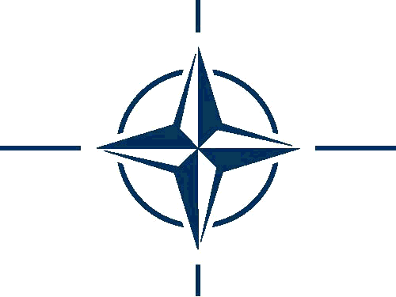
Riarmo
17 marzo 1948: Patto di Bruxelles. Patto di autodifesa collettiva firmato da Belgio, Francia, Lussemburgo, Paesi Bassi e Regno Unito il 17 marzo 1948. Esso venne successivamente modificato dagli Atti internazionali firmati a Parigi il 23 ottobre 1954, che diedero vita all’ Unione europea occidentale (UEO).
4 aprile 1949: Patto Atlantico: alleanza difensiva, Art. 5 casus foederis, limiti geografici (questione dell’allargamento della NATO dopo il 1991)
1949/50: NSC68: aumento degli stanziamenti della difesa pari al 20% del bilancio statale (cosa sono le NSC)
1952- 1954: CED (fallimento): integrazione politica e integrazione militare
1954/55: UEO
14 maggio 1955: Patto di Varsavia: “trattato di amicizia, cooperazione e mutua assistenza” ventennale

Slide 21
Il 1953. La morte di Stalin.
Alla morte di Stalin segue una direzione collegiale: Georgij Malenkov (Primo Ministro); Lavrentij Berija (ministro interni); Nikolaij Bulganin (Ministro della difesa); Lazar Kaganovic (ministro per le questioni economiche); Nikita Chruscev (PCUS); Kliment Vorosilovic (Presidente del Presidium)
Obiettivi politici:
Cambiamento delle priorità economiche: produzione beni di consumo; Riduzione peso e costi apparato militare convenzionale
Miglioramento dei rapporti con l’Occidente
Conferenza di Ginevra 1954
Conferenza di Ginevra 1955: Riunificazione Germania, Sicurezza europea, Disarmo, Sviluppo delle relazioni est-ovest

Slide 22
Il 1953. La morte di Stalin.
Nuovo ruolo internazionale dell’URSS con un significativo allargamento del campo d’azione rispetto alla tradizione staliniana:
Campagna antifrancese: Asia
Campagna antibritannica: Medio Oriente
Campagna antiamericana: emisfero occidentale
Afghanistan-Birmania-India
1955: riavvicinamento a Belgrado
1955: visita di Adenauer (tedesco) a Mosca
1954: rottura rapporti con Cina

Slide 23
Dottrina della Massive Retaliation (Rappresaglia Massiccia)
Concetto molto semplice: alle pressioni URSS si risponde alimentando e dilatando il rischio di distruzione reciproca al fine di scoraggiare Mosca dall'attaccare qualsiasi parte della sfera di influenza USA anche con armi convenzionali
Obiettivi nuova strategia:
Cristallizzazione Europa: ombrello nucleare americano
accerchiamento politico militare dell’URSS:
settembre 1953: ripristino relazioni Usa-Spagna
agosto 1954: Trattato di alleanza Grecia-Jugoslavia-Turchia
MEDO: creazione di un sistema difensivo comune in Medio Oriente
settembre 1954: SEATO, Trattato di mutua difesa
“il modo migliore per prevenire l’aggressione” è quello di
“basarsi in primo luogo su una capacità di risposta immediata”
e massiccia contro ogni gesto ostile compiuto dai sovietici.

Slide 24
Dottrina della Massive Retaliation (Rappresaglia Massiccia)
Obiettivi nuova strategia:
Cristallizzazione Europa: ombrello nucleare americano
accerchiamento politico militare dell’URSS:
settembre 1953: ripristino relazioni Usa-Spagna
agosto 1954: Trattato di alleanza Grecia-Jugoslavia-Turchia
MEDO: creazione di un sistema difensivo comune in Medio Oriente
settembre 1954: SEATO, Trattato di mutua difesa
1953: Presidenza Eisenhower
Forest Dulles (segretario di stato): New Look
Roll back rispetto al comunismo
Gennaio 1954: dottrina massive retaliation con il corollario della capacità di colpire per primo (first strike capability) si apre l’equilibrio del terrore

Slide 25
“Equilibrio del terrore” e deterrenza
Gara per la supremazia nucleare:
1949: atomica Urss
1953: Bomba H Urss
Competizione per la supremazia nei vettori missilistici (si apre un quarto scenario della guerra. Dopo terra, mare, cielo ora è lo spazio):
Missili balistici intercontinentali (Icbm)
Missili per satelliti nello spazio
1957: Sputnik sovietico (gli USA risponderanno con il programma Gemini e poi con il programma Apollo concludendo questa fase con la conquista della luna – luglio 1969)

Slide 26
Definizione di deterrenza
Concetto tornato di grande attualità, che ha caratterizzato la Guerra Fredda. Su questo concetto si è parlato negli ultimi mesi di una «seconda guerra fredda»
Un insieme di comportamenti e azioni (una strategia) tesi a influenzare i comportamenti e le azioni di un soggetto in modo da minimizzare la possibilità che esso aggredisca un altro soggetto o metta in essere comportamenti o azioni ritenuti lesivi della convivenza civile, sia tra persone che tra Stati.
Il conflitto rimane latente.
Non agisce sulle cause di un conflitto, ma solo sulle sue manifestazioni.

Slide 27
Definizione di deterrenza
La deterrenza può essere descritta come il tentativo di influenzare il comportamento di uno o più giocatori, convincendolo/i del fatto che una mossa, pur risultando vantaggiosa per chi la compisse per primo, si ritorcerebbe in un grave danno per chiunque la mettesse in atto.
La distinzione tra dissuasione e deterrenza sta tutta nel livello della minaccia utilizzata per ridurre la possibilità di questa mossa indesiderata.
Anche etimologicamente la parola "deterrenza" contiene un riferimento preciso all'idea di incutere terrore.

Slide 28
Definizione di deterrenza
Una caratteristica di queste strategie è che esse agiscono solo in parte su rapporti di forza reali, concentrandosi piuttosto sulla percezione che i singoli hanno sia delle proprie forze che di quelle altrui, e dei propri vantaggi/svantaggi reciproci.
Questo fa sì che nella deterrenza si insinuino componenti psicologiche che rendono la sua applicazione estremamente fluida, eliminando il concetto di "deterrenza perfetta" che pure gli Usa hanno tentato di costruire con la dottrina militare della MAD (Mutual Assured Destruction, reciproca e muta distruzione assicurata)

Slide 29
Definizione di deterrenza
Alcune conseguenze della deterrenza:
Il livello di punizione deve essere superiore al massimo livello accettabile dall'altro giocatore in relazione agli obiettivi che esso si pone e alle sue attese.
Il funzionamento della deterrenza è affidato alla credibilità di chi ne fa uso;
Il principale gioco collegato alla deterrenza è la provocazione, attuata con l'intento di screditare il giocatore che usa la deterrenza come strumento (crisi del 1961 a Cuba, vicenda degli Euromissili) e testare la sua volontà di attuare le sue minacce
L'interazione tra questi due giochi è una delle cause della corsa agli armamenti.

Slide 30
Il 1956. Nikita Chruscev e la destalinizzazione
XX Congresso PCUS: Mosca 14-25 febbraio 1956
Coesistenza pacifica
Differenti “vie di transizione” al socialismo
Possibilità di evitare la guerra
Discorso segreto: denuncia del “culto della personalità” e grandi purghe
Gli effetti dell’avvio della destalinizzazione:
Rapporti Cina
Aprile 1956: Abolizione Cominform
1956: Polonia (Poznan e Varsavia)
1956:Ungheria (Budapest)

